Slide 1
Спецификација на јазикот Inger
Акции во Inger

Slide 2
Акции
Прости искази
Сложени искази
Повторливи искази
Условни искaзи
Искази со контрола на проток (тек)

Slide 3
Секоја компјутерска програма се состои од инструкции-искази кои извршуваат некакви акции и дејствуваат врз податоците потребни за таа програма
Првично, акциите може да се поделат на две поглавни категории: прости искази и сложени искази, но постојат и други.

Slide 4
Прости искази
Исказ за доделување на вредност
<променлива>=<израз>
Левата страна е променлива на која и се доделува израз и се вика lvalue, додека пак десната страна е израз којшто е доделен на променливата и се нарекува rvalue. Знакот = е оператор за доделување вредности.

Slide 5
Примери
2 * 3 – 4 * 5 = (2 * 3) – (4 * 5) = -14
80 / 5 / 3 = (80 / 5) / 3 = 5
9.0 * 3 / 2 = (9.0 * 3) / 2 = 13.5
Забелешка: При операцијата делење ако и двата операнди се од тип integer, тогаш и резултатот е исто така integer (заокружен), а ако барем еден од двата операнди е float, тогаш резултатот е float.

Slide 6
Сложени искази
Група од ниеден или повеќе искази заграден со загради { и }.
BNF формата за овој исказ:
блок: { код } .
блок: e.
код: блок код.
код: исказ код.
Може да не содржи искази или повеќе искази и исто така може да содржи други блокови.

Slide 7
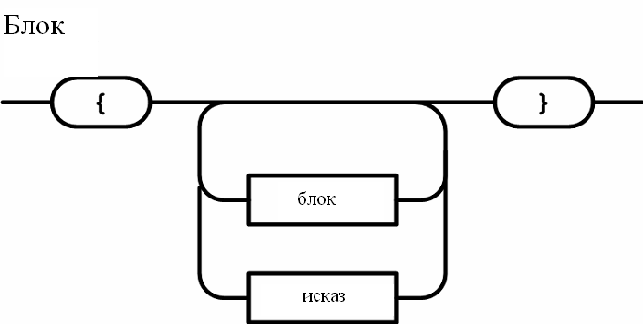
Синтаксен дијаграм за блок

Slide 8
Пример
module compound;
start f : void -> void
{
{
int a = 1;
}
}
Во овој пример функцијата f има свој блок (тоа е телото на функцијата), којшто содржи друг блок, којшто на крај содржи прост исказ – декларација.

Slide 9
Повторливи искази
Повторливите искази се формираат со помош на сложените искази, кога истите ќе бидат вметнати во исказ којшто ќе се повторува, цо цел да биде извршен повеќе пати.
За разлика од другите јазици, кои подржуваат повеќе типови на повторливи искази, Inger подржува само еден и тоа while исказот.

Slide 10
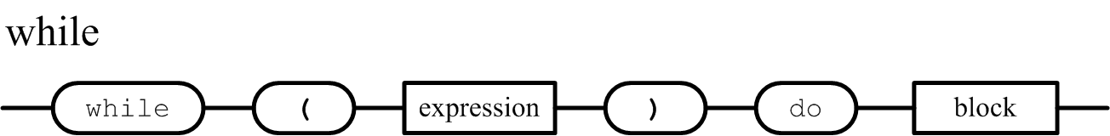
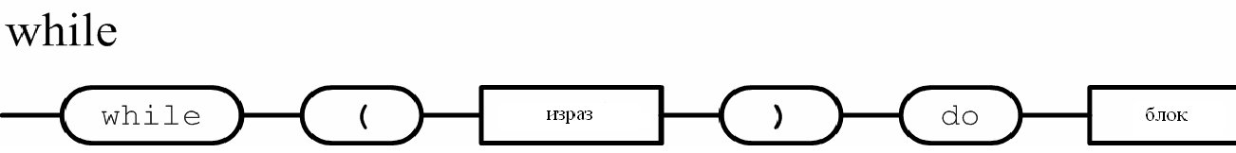
BNF за while исказот
statement: while (еxpression) do block
Синтаксен дијаграм за while

Slide 11
Пример
module while_demo;
# import "printint. ih"
start main: void -> void
{
int n = 10;
float h = 0;
while( n > 0 ) do
{
h = h + 1 / n;
n = n - 1;
}
printint ( h );
}
Изразот што се наоѓа измеѓу заградите треба да биде од тип bool, така што пред да се изврши сложениот исказ во блокот треба да се провери изразот дали е точен и ќе се извршува се додека изразот во заградите не стане false.
Пожелно е изразот да биде попрост
Постојат и два додатни контролни искази:
- break (за прекин)
- continue (за продолжување)

Slide 12
Условни искази: if и switch
If исказ
Се состои од израз од тип boolean и еден или повеќе сложени искази. Ако boolean изразот е точен, се извршува првиот исказ, ако не вториот.
- BNF:
исказ: if (израз) блок инакублок
инакублок : e.
инакублок : else блок.

Slide 13
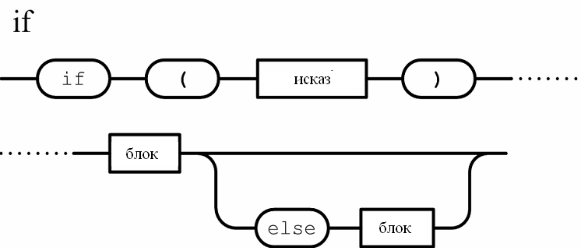
Синтаксен дијаграм за if
Else блокот покажува дека овој исказ може да содржи и втор сложен исказ или да не содржи

Slide 14
Условни искази: if и switch
Case исказ
BNF
исказ: switch (израз) {случаи default блок}.
случаи : e.
случаи : case <int literal > блок случаи.
- Се состои од израз и листа од алтернатавни случаи, означени со броеви. Се извршува изразот, кој би требало да биде од тип integer, и доколку се поистоветува со некој од случаите тогаш се извршува тој, ако не тогаш се извршува default случајот (ако го има, а пожелно е).

Slide 15
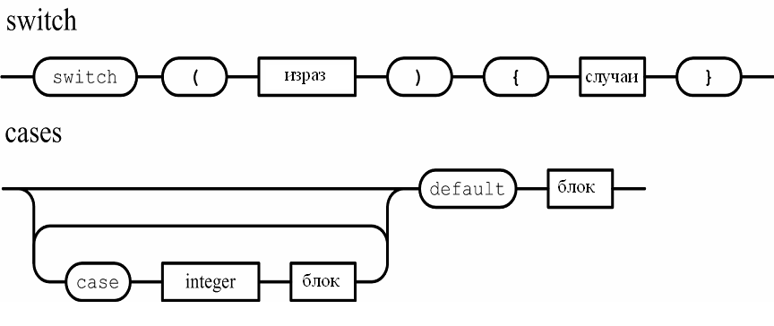
Синтаксен дијаграм за switch

Slide 16
Пример
switch( a )
{
case 0
{
printstr ( "Case 0\n" );
}
case 1
{
printstr ( "Case 1\n" );
}
case 2
{
printstr ( "Case 2\n" );
}
default ger
{
printfstr ( "Case >2\n" );
}
}

Slide 17
Искази со контрола на проток (тек)
Да го стопираат извршувањето на програмата
Да го прелоцираат извршувањето на друга локација
Да го продолжат извршувањето
goto_considered_harmful – името на наредбата за контрола на текот на податоците
Прави скок на предефинирано место од самиот програмер користејќи го клучниот збор label
Треба да се избегнува користење на goto_considered_harmful

Slide 18
Пример
int n = 10;
label here ;
printstr ( n );
n = n - 1;
if ( n > 0 )
{
goto_considered_harmful here;
}

Slide 19
Низи
За разлика од простите податочни типови: integer, float, char, boolean и untyped, Inger подржува и манипулирање со низи.
Низата содржи предетерминиран број на елементи, но сите од ист тип
Бројот и големината на елементите е фиксен
Низа – структура со случаен пристап
Еднодимензионални и дводимензионални - матрици

Slide 20
Низи - еднодимензионални
Пр: int a[5];
- декларирана е низа од пет елементи од тип int
- прв индекс е 0
- пристап до елементи:
- a[1] – втор елемент од низата а
- а[4] – последниот елемент од низата

Slide 21
Низи
Дводимензионални низи матрици
Пр: int a[4][6];
Се декларира матрица 4 x 6
Пристап да елемент: a[2][2] е елементот од втората редица и втората колона.
Низа од каракатери претставува string
Пр: char a[20] = “hello, world!”;
- Првите 13 елементи од низата се иницијализирани со соодветните карактери, додека пак елементот а[13] е иницијализиран на 0, за да индицира дека наредните карактери се неиницијализирани.

Slide 22
Покажувачи
Тие содржат адреси и служат за да покажуваат на други променливи
Операторот & се користи за да покаже на адресата на било која променлива
Операторот * се користи за да пристапи до променливата на дадената адреса.
Пример1:
int a;
int *b = &a; // на пром. b и е доделена адресата на пром. а
*b = 2; // вредност 2 и е доделена на пром. На која покажува b (а)
printint ( a ); // на крај а ќе има вредност 2

Slide 23
Пример2
Покажувач се однесува на друг покажувач
int a;
int *b = &a;
int **c = &b;
**c = 2;
printint ( a ); /* 2 */

Slide 24
Друга употреба на покажувачите
Статички променливи
  Се наоѓаат на стекот
Динамички променливи
  Се наоѓаат во куп
  Се креираат со користење на функциите на оперативниот систем за да за нив може да се лоцира меморија и нивната адреса се зачувува во покажувачот

Slide 25
Функции
Нивна намена е да се оддели дел од програмата и на тој дел да му се додели име или идентификатор
Во секоја Inger програма постои барем една почетна функција која се означува со start функција.
Секоја функција мора да биде декларирана пред да се користи

Slide 26
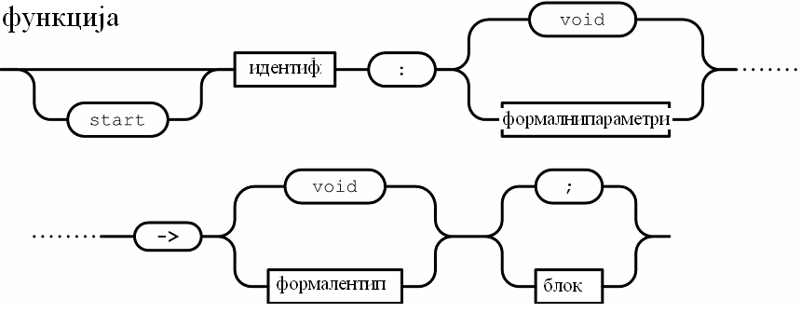
Синтаксен дијаграм за функција

Slide 27
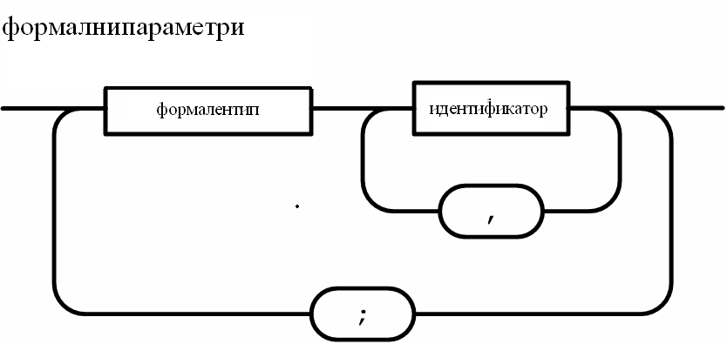
Синтаксен дијаграм за блок за формалнипараметри

Slide 28
Примери за валидни имиња на функции
f: void -> void
(не зема аргументи и не враќа резултат)
g: int a; bool b -> int
(зема int и bool аргумент, а враќа int)
h: char str[][] -> int *
(зема дводимензионална низа од тип char како аргумент, а враќа покажувач од тип int)

Slide 29
Што има во телото на функцијата?
Параметри, локални променливи, клучниот збор return за да вратат вредност кога ќе се повика функцијата
Некои не содржат параметри воопшто-void
Некои не содржат return вредност-void
Нема ни return ни параметри- double void

Slide 30
Како се повикува функција?
Со операторот ()
f();
повик на функција без параметри
int result = g(3, false);
повик на функција со два параметри, првиот од тип int, а вториот од тип boolean
И ова е дозволено
int result = g( g ( 3, false ), false );

Slide 31
Повик со вредност и со референца
f : int a -> void
{
a = 2;
}
Повик со вреднсот
int i = 1;
f ( i );
printint ( i ); /* 1 */
f : int *a -> void
{
*a = 2;
}
int i = 1;
f(&i);
printint ( i ); /* 1 */

Slide 32
Модули
Програмата може да се состои од повеќе модули, не само од еден.
Еден е главен (main) модул, којшто содржи една и само една функција - start функцијата. Таа мора да биде од тип void, а може да биде повикана од други функции како и секоја друга
Импортирање со extern и со #import

Slide 33
C и Inger имплементација на функцијата printint
C имплементација на printint функцијата
void printint ( int x )
{
printf ( "%d\n", x );
}
Header file за printint функцијата во Inger
extern printint : int x -> void;

Slide 34
Библиотеки
Што е разликата помеѓу Inger и оста-натите најкористени програмски јазици?
Inger не користи готови функции, за определена операција!
Пример: SIN, COS, READ, WRITE, …
Дали се треба да се програмира???

Slide 35
Библиотеки
Можност за избор:
- Програмерот сам да си направи функции за определени операции (напредно);
- Со искористување на библиотеки кои постојат во Inger, и од таму да се преземат функции

Slide 36
Библиотеки
Содржина:
- еден или повеќе модули, и секој од нив не содржи START функција (во спротивно јавува грешка при поврзувањето)
-но, копајлерот не е тој што проверува за постоењето на повеќе START функции, тоа го врши поврзувачот (linker)

Slide 37
Библиотеки
Со помош на поврзувачот (linker) се вклучуваат библиотеките во самата програма, аво кодот се користи:
        #import

Slide 38
Библиотеки
Може да се вметнат и функции напишани во C
Ваквите функции се вметнуваат со extern декларација на функција, при тоа се користи секаде каде што се вметнуваат вакви функции.

Slide 39
Библиотеки
Пример:
      module program;
      #import “printint.ih”;
      int a,b;
      start main: void -> void
      {
      a=b=1;
      printint(a+b);
      }

